Slide 1

BOOTSTRAP 5
Tăng Tốc Độ Xây Dựng Giao Diện Lên 10 Lần
TUẦN 4B - BÀI 01

Slide 2
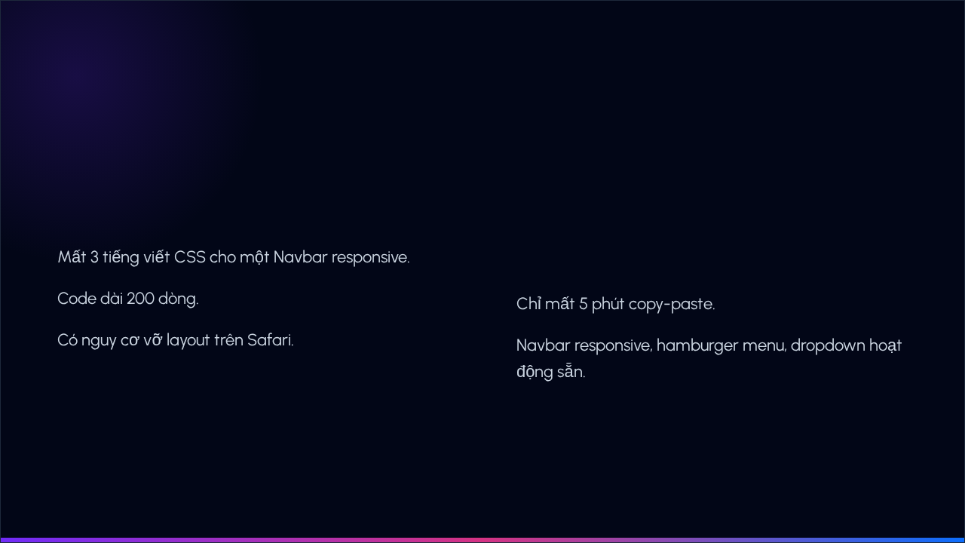


TRỒNG LÚA VS ĐI SIÊU THỊ
Cách 2: Dùng Bootstrap
Cách 1: Tự viết CSS Thuần
class="navbar navbar-expand-lg navbar-dark bg-dark">
Giống như việc tự "trồng lúa" để làm bánh mì.
Giống như việc vào "siêu thị" mua đồ có sẵn.

Slide 3






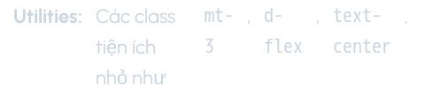
BOOTSTRAP BAO GỒM GÌ?
Thay vì tự viết từng dòng CSS, Bootstrap cung cấp sẵn các class HTML chứa style đã được định nghĩa chuẩn mực.
1. CSS Framework
2. JavaScript & Sass

Slide 4


KHI NÀO NÊN DÙNG GÌ?
Tình Huống Dự Án
Công Cụ Tối Ưu
Lý Do
Admin Panel, Dashboard, MVP Prototype
Bootstrap 5
Có sẵn component, ít code nhất, tốc độ cao.
Design System độc đáo theo chuẩn Brand
CSS Thuần + SCSS
Bootstrap override rất phức tạp nếu design quá khác biệt.
Cần kiểm soát cao (Utility-first)
TailwindCSS
Dùng atomic class, không gò bó style mặc định.

Slide 5



HIỂU LẦM PHỔ BIẾN
"Dùng Bootstrap thì khỏi cần biết CSS"
"Bootstrap 4 giống Bootstrap 5"
Khác biệt rất lớn: Bootstrap 5 loại bỏ hoàn toàn dependency jQuery, thay đổi class RTL (từ ml- sang ms-), thêm tiện ích mới.
Sai hoàn toàn! Khi thiết kế lệch khỏi chuẩn Bootstrap, hoặc khi xảy ra bug UI, bạn BẮT BUỘC phải dùng kiến thức CSS thuần để override và debug.
"CDN luôn chậm hơn tải file Local"
"Bootstrap làm web bị chậm"
Trái lại, CDN thường nhanh hơn vì file có thể đã được lưu trong cache trình duyệt của user từ một trang web khác, và server CDN đặt gần user hơn.
File CSS của nó chỉ khoảng ~30KB (sau gzip), không ảnh hưởng quá lớn tới performance. Dùng bản npm có thể thực hiện tree-shaking để thu nhỏ dung lượng.

Slide 6

1. Bootstrap là CSS framework giúp style có sẵn bằng HTML Class.
2. Thẻ Viewport Meta là bắt buộc để Responsive hoạt động.
3. Bootstrap JS bắt buộc phải có cho các components interactive (Menu hamburger, dropdown, modal).
4. Học Bootstrap không thay thế CSS thuần. Nắm CSS thuần mới có thể tùy biến và gỡ lỗi.
BÀI TIẾP THEO:
GRID SYSTEM — HỆ THỐNG LAYOUT 12 CỘT

